Slide 1
iCenter未来发展建议书
小组成员：郭名山，李嘉城，林君健，孙嘉祎
樊雨沫，崔丽千，靳书杰，彭程扬
Western data

Slide 2
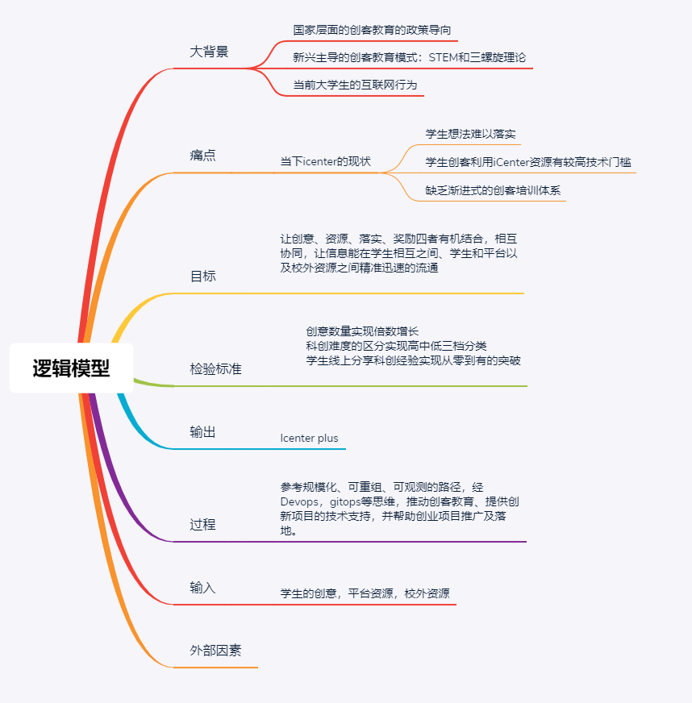
CONTENT

Slide 3
背景 01
互联网与手机、计算机的融合，打破了传统媒 体在时空、速度上的限制，使得无处不在、无时不 有的互动式信息交流成为现实，在校大学生可随时 通过网络搜索、交流论坛、电子公告板等形式获取 知识信息，拓宽了获取知识的渠道，提高了学习效 率。“互联网 +”下大学生打破了传统依赖教师讲授、 封闭式、同步进行的学习方式，更多使用互联网、 移动互联网，通过网络搜索、交流论坛、电子公告 板等形式获取知识信息 [1]。
调查结果显示：互联网和移动互联网已成为大学生获取外部信息的重要途 径，49.1% 的大学生交叉使用互联网和移动互联网， 67.2%大学生认为互联网的使用增强了个人是非辨 别能力，57.1%的大学生认为互联网增强了自主学 习能力，60.2%的大学生认为增强了知识的积累

Slide 4
国家层面的创客教育的政策导向
2014年，在世界各地共举行了119场Mini Maker Faire 和 14 场主题 Maker Faire，其中有21万余人参加了在美国的两场旗舰 Maker Faire，全球创客运动蓬勃发展。在中国，2015年《国务院办公厅关于发展众创空间推进大众创新创业的指导意见》、《国务院关于大力推进大众创业万众创新若干政策措施的意见》、《发展众创空间工作指引》、《关于加快构建大众创业万众创新支撑平台的指导意见》等文件发布，中国创客发展蓬勃发展。

Slide 5
新兴主导的创客教育模式：STEAM和三螺旋理论
STEAM教育打破了数学、科学、技术、工程和艺术五个学科领域之间的壁垒, 将它们进行跨学科整合, 将这五个学科的知识融合成一个有机的整体, 以整合的教学方式解决真实的问题, 培养学生的跨学科思维和创造力。STEAM教育的五个学科之间并不是相互独立的, 也不是简单地进行叠加, 而是形成一个相互联系、融会贯通的整体, 每个学科在STEAM中都具有举足轻重的作用
在新时代互联网加的大背景下，形成了高校-学生-企业的三重螺旋关系。学生不再仅仅待在校内学习，万众创业的时代，更为快捷的方式就是学生与企业对接。利用在学校内学到的知识和互联网等方式自学的能力，学生具有了直接接触实际产业制作产品的机会。而高校是连接企业和学生的最佳平台。如果校内提供优质的工作环境以及企业的对接机会，就可以让更多的学生早日踏入实际工程的领域。同时校内的多学科多专业环境提供了极好的跨学科融合的平台，使得多人协作完成产品成为可能。

Slide 6
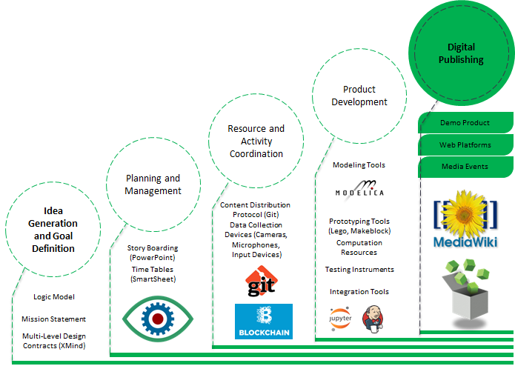
当前大学生的互联网行为
在越来越多的创客课程中使用devops，在课程当中使用微服务，例如github，wiki，phabricator等软件来帮助学生更好的团队合作和信息共享

Slide 7
痛点 02
02
01
03
学生创客利用iCenter资源有较高技术门槛
缺乏渐进式的创客培训体系
学生想法难以落实
目前学生在iCenter实现自己的想法时，由于没有有效的创客交流平台，想组成团队、寻求技术支持都是很困难大大挫伤学生积极性，阻断了学生进入创客行列的途径。
Icenter有许许多多生产的设备，很多的设备都放在不同的实验室里，这导致了学生如果想要使用很多种加工技术都需要跑来跑去才能实现，且李兆基众多设备存在较高的学习成本.
目前李兆基创新教育课程主要是体验式课程（如制造工程体验），和科研竞赛类课程（如智能无人机创新实践），在这两类课程中存在较大的培训进阶创客的空档。使得初级创客难以顺利成长

Slide 8
痛点 02
学生想法难以落实
01
02
03
学生创客利用iCenter资源有较高技术门槛
缺乏渐进式的创客培训体系

Slide 9
目标 03
让创意、资源、落实、奖励四者有机结合，相互协同，让信息能在学生相互之间、学生和平台以及校外资源之间精准迅速的流通

Slide 10
检验标准 04
创意数量实现倍数增长
科创难度的区分实现高中低三档分类
学生线上分享科创经验实现从零到有的突破
两年内实现产品到企业应用的比例增加500%

Slide 11
输出 05
Icenter plus
创意理念
组成部分
引用场景

Slide 12
G
Gower Point
添加标题
添加标题
单击添加文字内容
单击添加文字内容
单击添加文字内容
单击添加文字内容
For those who have seen the Earth from space, and for the hundreds and perhaps thousands
添加标题
添加标题
单击添加文字内容
单击添加文字内容
单击添加文字内容
单击添加文字内容

Slide 13
过程 06
经过Devops，gitops等思维，推动创客教育、提供创新项目的技术支持，并帮助创业项目推广及落地。

Slide 14
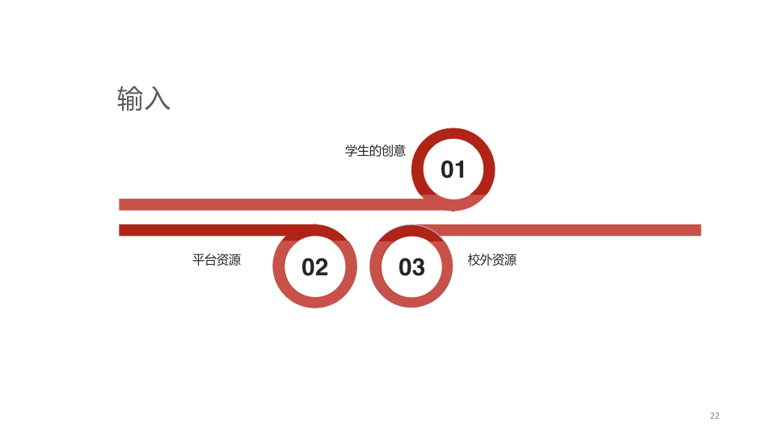
输入 07

Slide 15
外部因素 08
输入相关标题
这里输入简单的文字概述这里输入你想要的简单的文字即可。

Slide 16
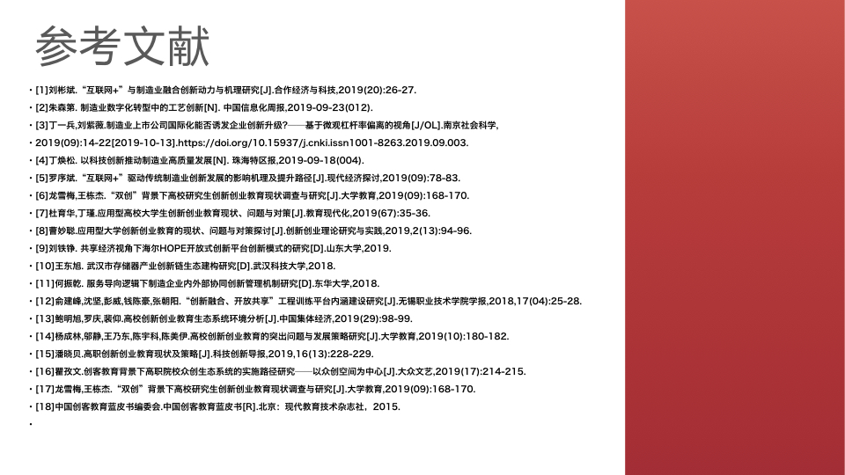

Slide 17
THANK. YOU
DESIGN BY QIANTU

